Slide 1
Здравствуйте, меня зовут Андросов Владислав, я ученик 4 «Б» класса МБОУ СОШ с УИОП №13. Я родился в счастливое, мирное время, но много слышал о войне. В нашей стране нет семьи, которой она бы не коснулась, но самое страшное, что война унесла жизни, уничтожила надежды и мечты. Я хочу поделиться историями моих дедушек - Участников Великой Отечественной Войны, к сожалению, я никогда их не видел, но, по рассказам моих родителей, они были сильными и мужественными. Пусть война не повторится никогда! Все эти годы наша семья любит и помнит своих героев и эта любовь передается от поколения к поколению. Я знаю и верю, что так в нашей семье будет всегда! Я помню. Я горжусь!
ЗА ВАШЕ МУЖЕСТВО И ХРАБРОСТЬ, ЗА ТО, ЧТО РОДИНУ СПАСЛИ, ЗА СЧАСТЬЕ НАШЕ И ЗА РАДОСТЬ- ПОКЛОН ПРИМИТЕ ДО ЗЕМЛИ!

Slide 2
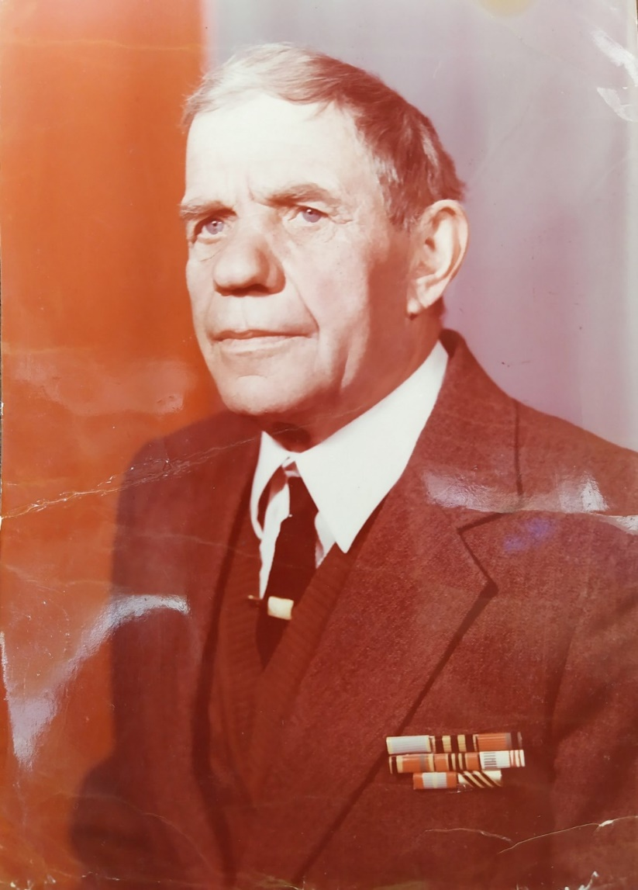
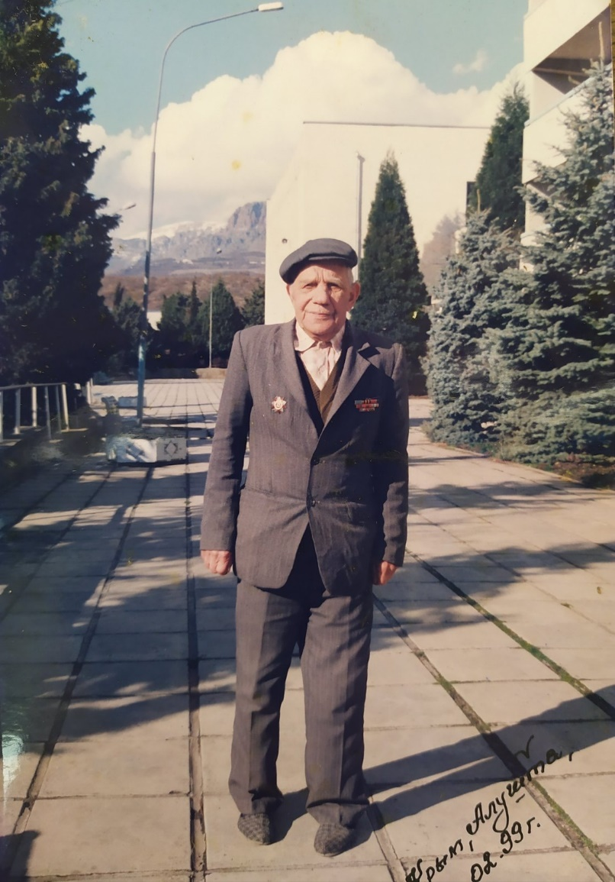
Мой дедушка Хатунцев Валентин Михайлович. Участник Великой Отечественной Войны. Был рожден 11 декабря 1922года в селе Верхняя Хава, Воронежской области, умер 8 апреля 1999года. На войне был ранен при наступлении под городом Витебск в левую лопатку и левое бедро. Был награжден медалью «За Взятие Берлина» и медалью «За победу над Германией в Великой Отечественной Войне».

Slide 3
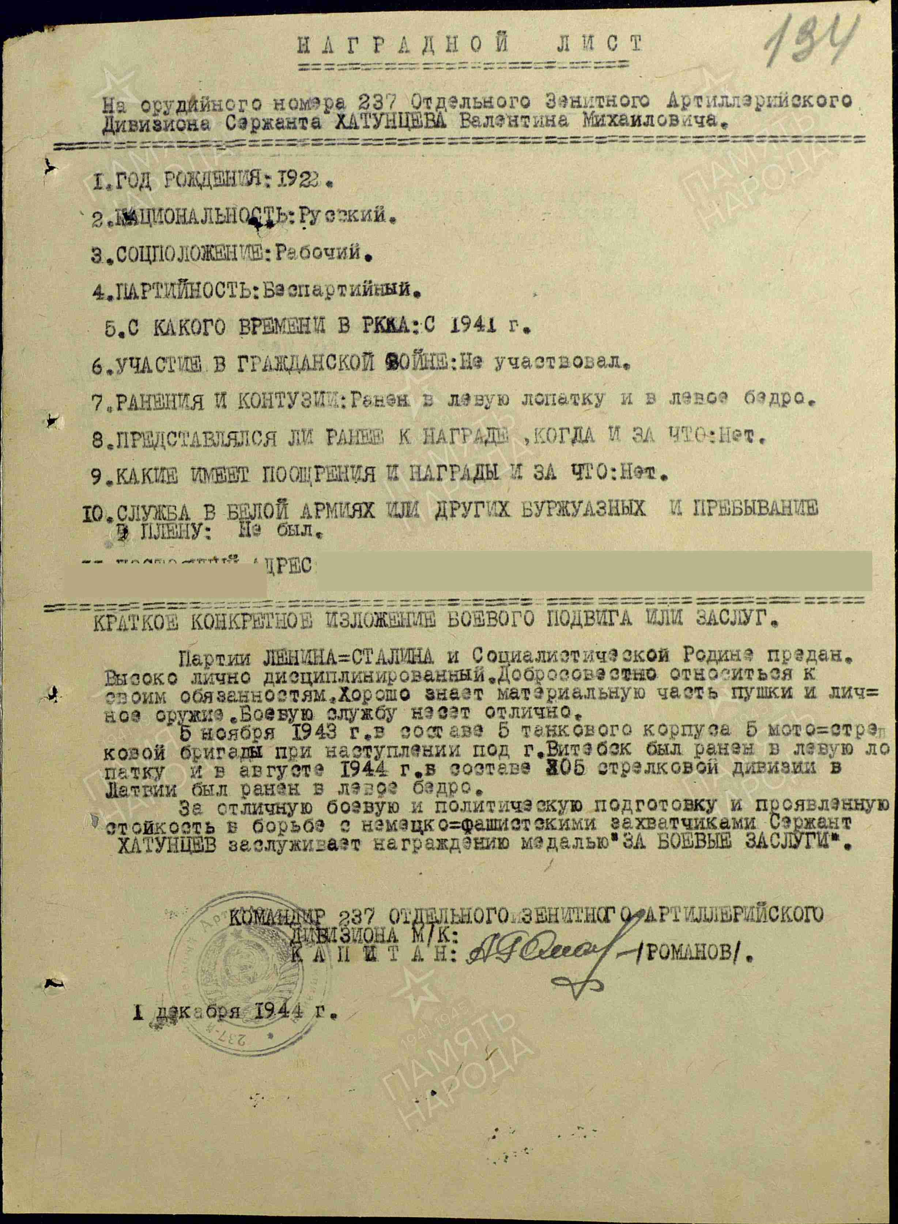

Slide 4
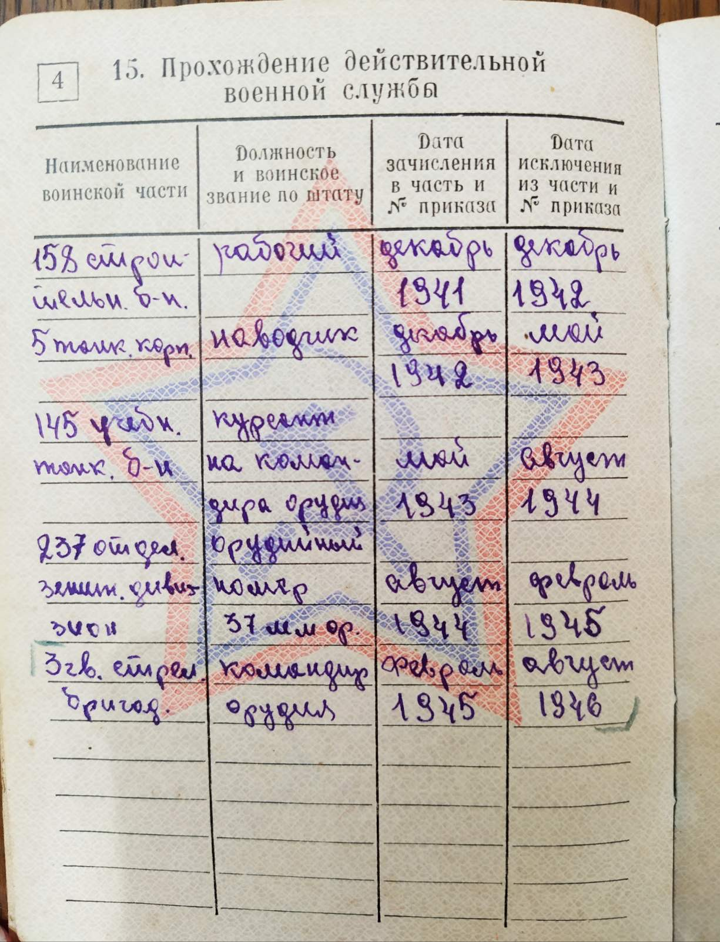
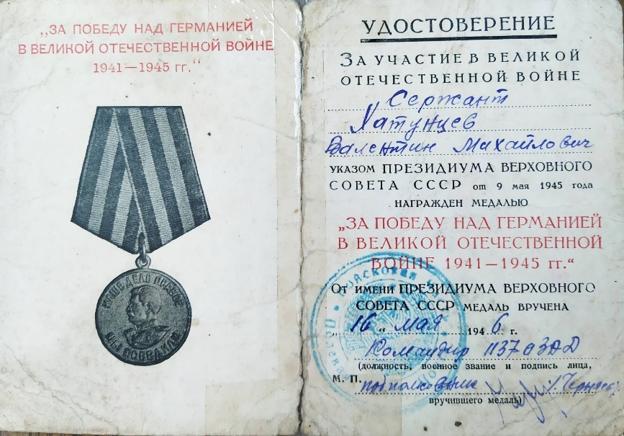

Slide 5
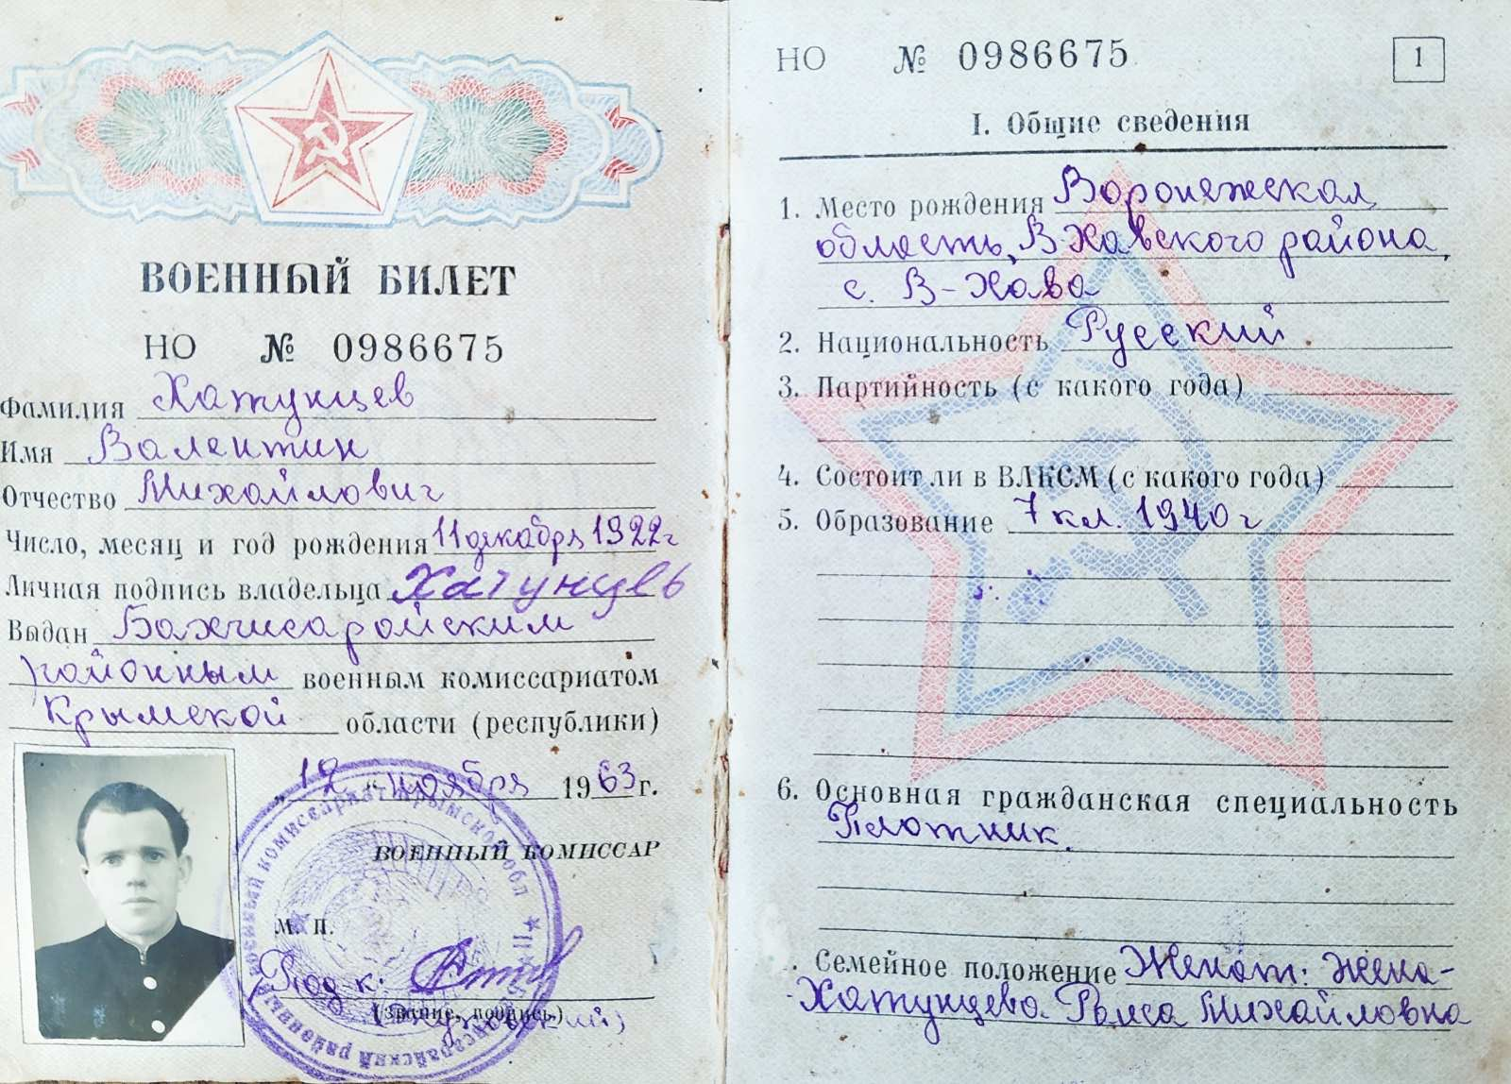

Slide 6
Мой дедушка Петров Яков Иванович. Участник Великой Отечественной Войны. Был рожден в 1905 году, в д.Дмитриевка Воронежской области Семилукского района . В 1941 году призвался Мало-Верейским сельсоветом. В 1942 году пропал без вести под Смоленском.

Slide 7
Мой дедушка Бартенев Василий Александрович. Участник Великой Отечественной Войны. Родился в г. Курск в 1905 году. Участвовал в боевых действиях, был ранен, награжден. Умер в 1969году. Фото из госпиталя 1942год.

Slide 8
Мой дедушка Андросов Владимир Дмитриевич. Участник Великой Отечественной Войны. Родился 9 февраля 1925 года в Саратовской области с. Сборный Аркадак. Был призван в 1941году Саратовским РВК. Всю войну служил на границе с Монголией. В 1945 году воевал с Японией, за что был награжден медалями. Имеет орден 2 степени. После войны участвовал в восстановлении Воронежа. Умер в 2007году.

Slide 9
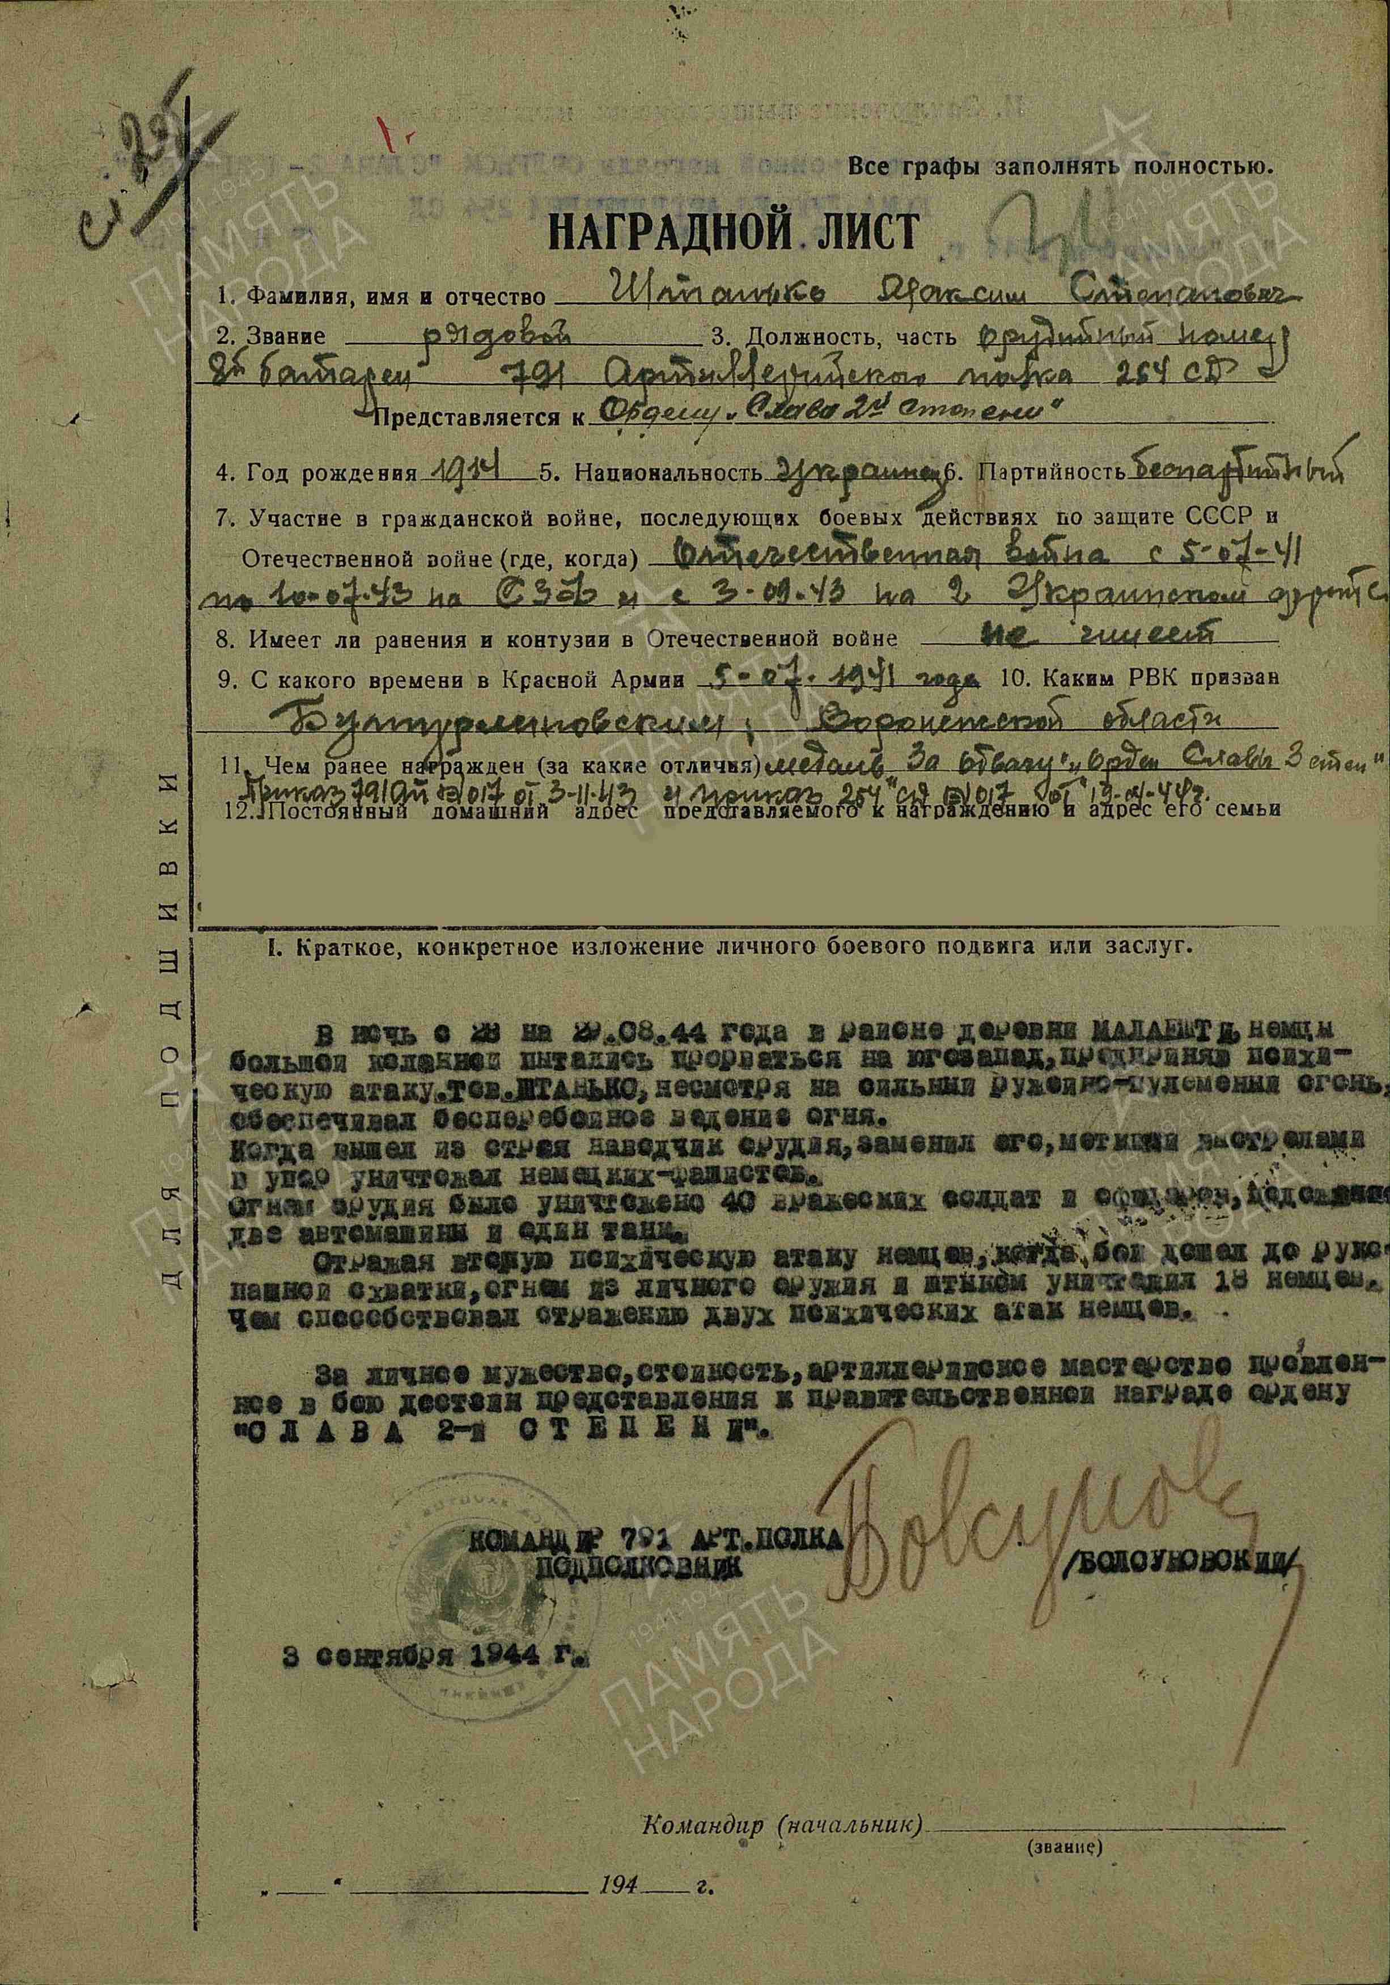
Мой дедушка Штанько Максим Степанович. Участник Великой Отечественной Войны. Родился 2 февраля 1914 года в Воронежской области г. Бутурлиновка. Был призван в 1941 году Бутурлиновским РВК. Воевать начал в 1941году на территории СССР в разведке, за что был неоднократно награжден 2-мя Орденами Славы 1 и 2, 3 степени и медали за взятие Берлина и за освобождение Белоруссии. После войны восстанавливал родные места. Умер в 1997году.

Slide 10
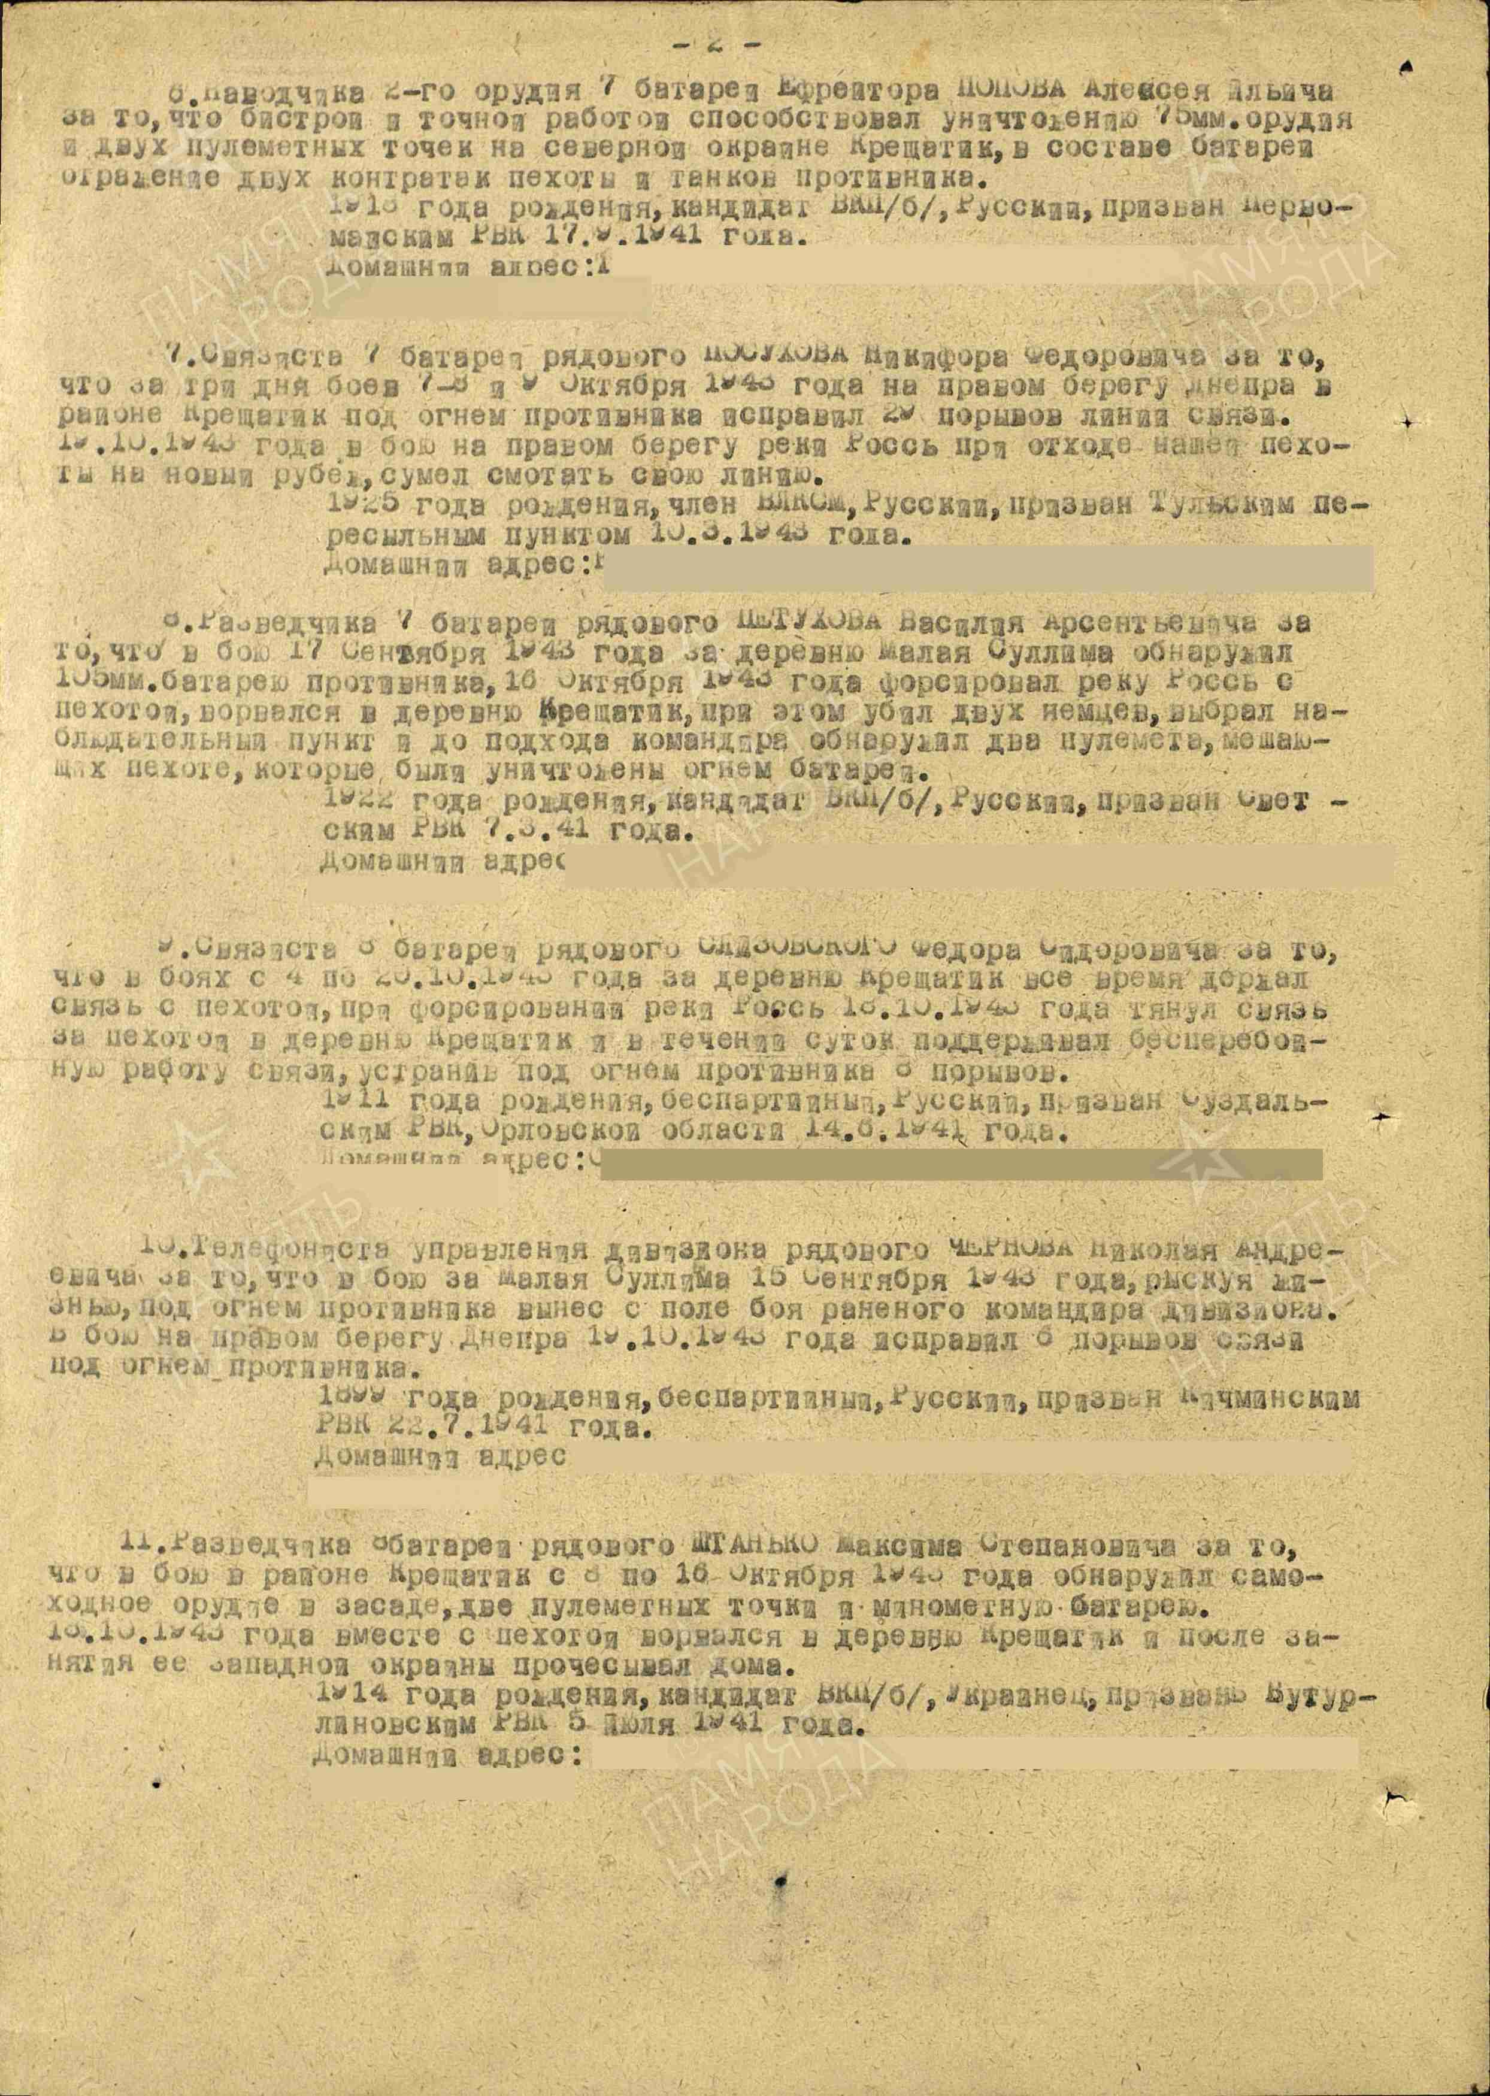

Slide 11
